Slide 1
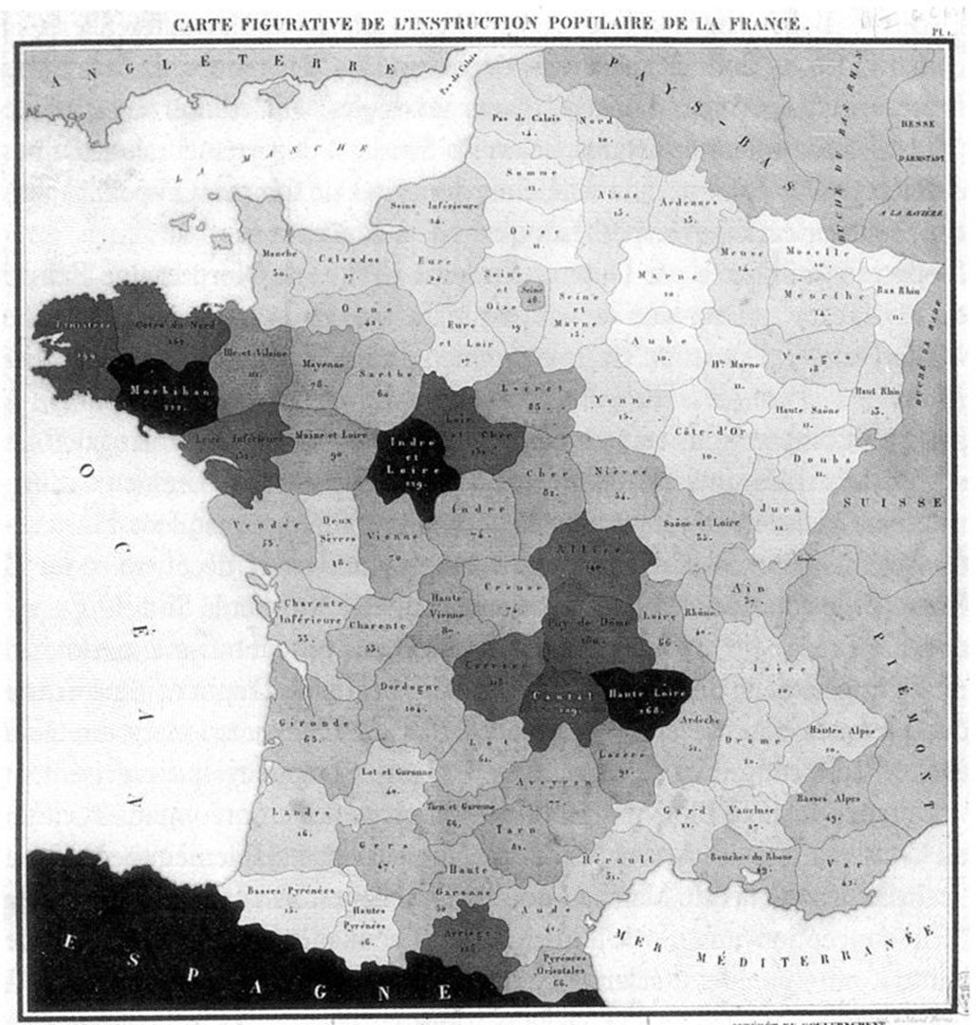
viz tank [a repository of data/info/knowledge visualisation solutions]
Variable graphique: valeur.
La variation de valeur d'une couleur est une variation d'intensité lumineuse du plus sombre au plus clair, ou inversement.
Elle traduit une relation d'ordre et des différences relatives:
+- les variations quantitatives
données ordonnées
proportionnalité
Carte figurative de l’instruction populaire de la France.
C. Dupin (1826)
[Dans] G.Palsky Des chiffres et des cartes. La cartographie quantitative au XIXe siècle CTHS 1996
J.Y. Blaise, I. Dudek 2021

Slide 2
viz tank [a repository of data/info/knowledge visualisation solutions]
Cette carte choroplèthe* est la première carte thématique jamais réalisée.
*Une carte choroplèthe
(du grec χώρος : « zone/région »
πληθαίν : « multiple »)
est une carte thématique où les régions sont colorées ou remplies d'un motif qui montre une mesure statistique, tels la densité de population ou le revenu par habitant.
Dispositif Inventé par Charles Dupin, qui l'avait nommée « Carte teintée » en 1828.
https://fr.wikipedia.org/wiki/Carte_choropl%C3%A8the
Carte figurative de l’instruction populaire de la France.
C. Dupin (1826)
[Dans] G.Palsky Des chiffres et des cartes. La cartographie quantitative au XIXe siècle CTHS 1996
J.Y. Blaise, I. Dudek 2021

Slide 3
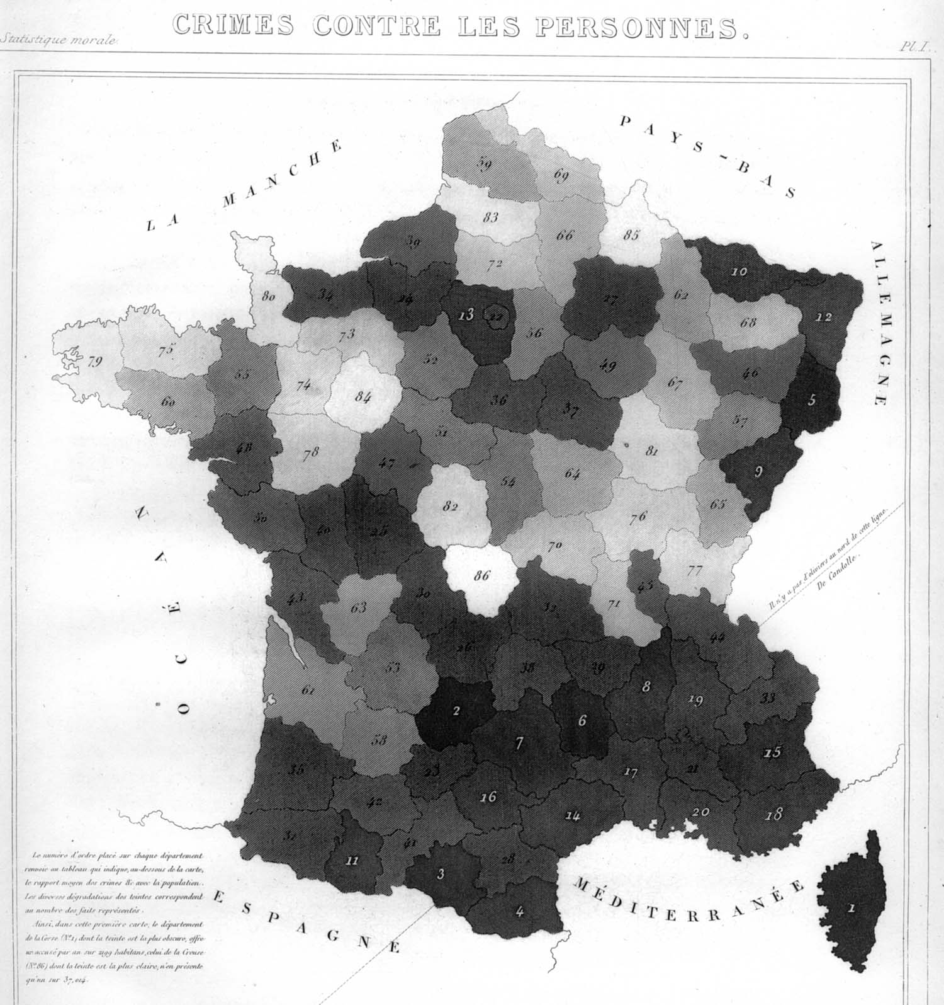
viz tank [a repository of data/info/knowledge visualisation solutions]
Nombre de faits, rapportés à la population
Plus sombre: taux « d’accusés » plus élevé
Carte de France des crimes contre les personnes.
André-Michel Guerry, (1833)
[dans] Essai sur la statistique morale de la France
<http://euclid.psych.yorku.ca/SCS/Gallery/images/palsky/guerry/carte1s.jpg>
J.Y. Blaise, I. Dudek 2021

Slide 4
viz tank [a repository of data/info/knowledge visualisation solutions]
Nombre de faits, rapportés à la population
Plus sombre: taux « d’accusés » plus élevé
Tendance générale
Culture de l’olivier …?
Carte de France des crimes contre les personnes.
André-Michel Guerry, (1833)
[dans] Essai sur la statistique morale de la France
<http://euclid.psych.yorku.ca/SCS/Gallery/images/palsky/guerry/carte1s.jpg>
J.Y. Blaise, I. Dudek 2021

Slide 5
viz tank [a repository of data/info/knowledge visualisation solutions]
Nombre de faits, rapportés à la population
Plus sombre: taux « d’accusés » plus élevé
Quasi voisins,
le “meilleur élève”
et le “second dans l’ordre des pires”
Carte de France des crimes contre les personnes.
André-Michel Guerry, (1833)
[dans] Essai sur la statistique morale de la France
<http://euclid.psych.yorku.ca/SCS/Gallery/images/palsky/guerry/carte1s.jpg>
J.Y. Blaise, I. Dudek 2021

Slide 6
viz tank [a repository of data/info/knowledge visualisation solutions]
Nombre de faits, rapportés à la population
Plus sombre: taux « d’accusés » plus élevé
Motif en lien avec le caractère frontalier de ces départements?
Carte de France des crimes contre les personnes.
André-Michel Guerry, (1833)
[dans] Essai sur la statistique morale de la France
<http://euclid.psych.yorku.ca/SCS/Gallery/images/palsky/guerry/carte1s.jpg>
J.Y. Blaise, I. Dudek 2021

Slide 7
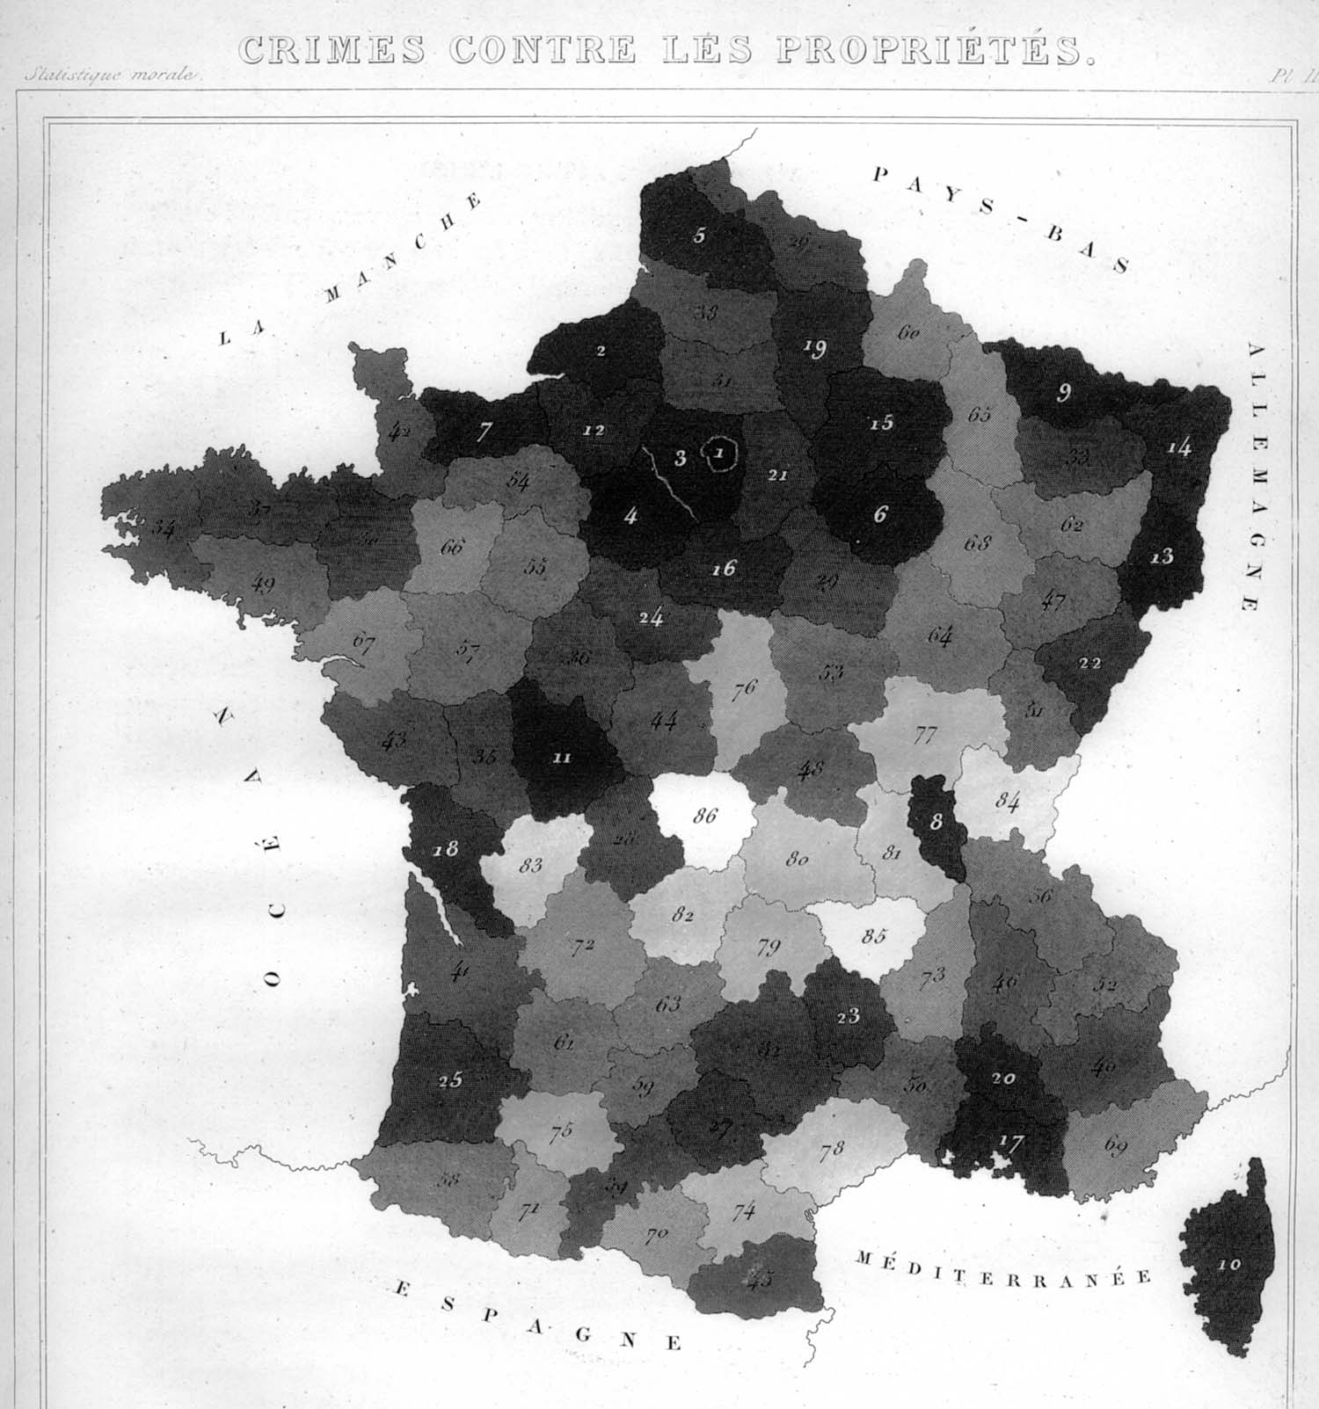
viz tank [a repository of data/info/knowledge visualisation solutions]
Des différences avec la précédente,
mais où?
Illustration du principe « enforce comparisons within the eyespan »
(E.R Tufte)
Carte de France des crimes contre les propriétés.
André-Michel Guerry, (1833)
[dans] Essai sur la statistique morale de la France
<http://euclid.psych.yorku.ca/SCS/Gallery/images/palsky/guerry/carte2s.jpg>
J.Y. Blaise, I. Dudek 2021

Slide 8
viz tank [a repository of data/info/knowledge visualisation solutions]
Carte de France des crimes contre les propriétés, contre les personnes.
André-Michel Guerry, (1833)
[dans] Essai sur la statistique morale de la France
<http://euclid.psych.yorku.ca/SCS/Gallery/images/palsky/guerry/carte2s.jpg>
<http://euclid.psych.yorku.ca/SCS/Gallery/images/palsky/guerry/carte1s.jpg>
J.Y. Blaise, I. Dudek 2021

